Slide 1
Fatima ZIBOUH Chercheuse en sciences politiques et sociales Centre d’Etudes de l’Ethnicité et des Migrations fatima.zibouh@ulg.ac.be
La participation politique des femmes d’origine marocaine en Belgique
Bruxelles, 18 et 19 décembre 2010

Slide 2
La participation politique des femmes d’origine marocaine en Belgique
INTRODUCTION
A. PARTICULARITE DE LA REGION DE BRUXELLES-CAPITALE
I. FACTEURS INSTITUTIONNELS
1. Les lois sur la nationalité
2. L’obligation du vote
3. Le mode de scrutin proportionnel
4. L’idéologie du parti
5. Les votes de préférence
6. Les lois sur la parité
II. FACTEUR DEMOGRAPHIQUE
III. FACTEUR ETHNIQUE / VOTE ETHNIQUE ?
B. ANALYSE QUANTITATIVE
C. RAPPORT AU PAYS D’ORIGINE
CONCLUSION

Slide 3
Introduction
________________________________________________
Configuration inédite
Enjeu électoral
Illustration:
Chambre des Représentants en 2006: 4%
Sénat: ≅ double → 8,45% ( femme d’origine marocaine)
Objectif:
→ Descriptif de la représentation politique des femmes d’origine marocaine à la Région de Bruxelles-Capitale
→ Quid facteurs explicatifs?

Slide 4
A. La particularité de la Région de Bruxelles-Capitale
I. Les facteurs institutionnels
1. Les lois sur la nationalité
→ Droit de vote
2. L’obligation du vote
→Précarité  vote
3. Le mode de scrutin proportionnel
Reflet + diversifiée des différents groupes et courants politiques
4. L’idéologie du parti
Conséquence sur l’attitude du parti sur diversité et genre

Slide 5
I. Les facteurs institutionnels (2)
5. Les votes de préférence
Effet dévolutif de la case de tête
Tournant et conséquence en 2004  Diversité + Genre
6. Les lois sur la parité
Depuis 2002, 50% des candidats = femmes
Deux premières places de la liste = sexe ≠
Application légale juin 2009
Conséquence:  femmes élues (40%)

Slide 6
II. Les facteurs démographiques
Concentration démographique dans certains quartiers
→ Conséquence sur répartition géographique des suffrages
Pas de chiffres précis sur la communauté d’origine marocaine
Mais 1ère communauté d’origine non-européenne en Belgique
Statistiques du Service Public Fédéral

Slide 7
III. Facteur ethnique / vote ethnique?
Examen du comportement électoral des électeurs?
Pas d’études approfondies
Quid du vote ethnique?
Interaction avec d’autres types de vote déterminants:
- Vote Femme
Quid de l’influence de la structuration communautaire?

Slide 8
B. Analyse quantitative
Méthodologie
Approche onomastique
Analyse du discours
Analyse biographique
Analyse des stratégies électorales
Entretiens semi-directif avec TOUS les députés belges d’origine marocaine siégeant en 2004 au Parlement bruxellois
➔ Tableau traçant évolution de la participation politique des élus d’origine marocaine

Slide 9
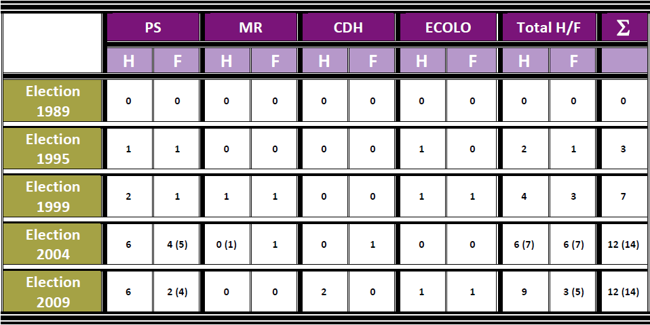
Evolution de la participation politique des députés régionaux bruxellois d’origine marocaine

Slide 10
C. Le rapport au pays d’origine
Grille d’entretien → Indicateurs sur rapport au pays d’origine
Rapport diversifié
Proximité
Cause humanitaire mais non politique
Distance
→ Exemple:
Sahara
Agadir
Hoceima

Slide 11
Conclusion
Conjugaison des différentes paramètres explicatifs:
Institutionnelles
Légales
Démographiques
Partis politiques
Au service de l’intérêt général

Slide 12
Merci de votre attention!

